Slide 1

Android核心分析之ActivityManagerService
主讲人：代倩

Slide 2
主要内容
ActivityManagerService原理简介
常见问题分析思路
典型案例解析
. 2

Slide 3
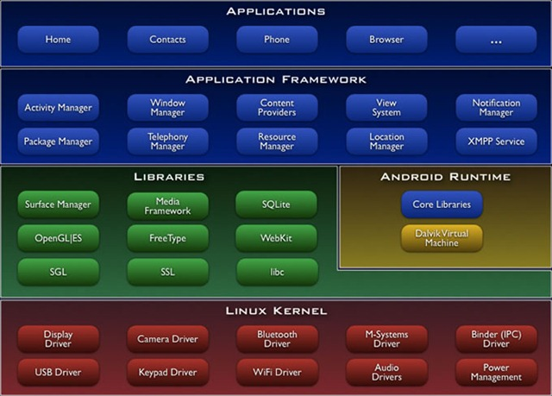
AMS原理简介
Android框架：
Notes:
Application:应用层
Framework：为应用层提供api
Libraries:一个C/C++库的集合，供android系统的各个应用使用
Android runtime：一个核心库的集合，提供大部分在java编程语言核心类库中可用的功能
Linux kernel:硬件和软件之间的抽象层，隐藏具体硬件细节为上层提供统一的服务

Slide 4
AMS原理简介
Activity Manager的组成主要分为以下几个部分：
服务代理：由ActivityManagerProxy实现，用于与Server端提供的系统服务进行进程间通信
服务中枢：ActivityManagerNative继承自Binder并实现IActivityManager，它提供了服务接口和Binder接口的相互转化功能，并在内部存储服务代理对象并提供了getDefault方法返回服务代理
Client:由ActivityManager封装一部分服务接口供Client调用。ActivityManager内部通过调用ActivityManagerNative的getDefault方法，可以得到一个ActivityManagerProxy对象的引用，进而通过该代理对象调用远程服务的方法
Server :由ActivityManagerService实现，提供Server端的系统服务

Slide 5
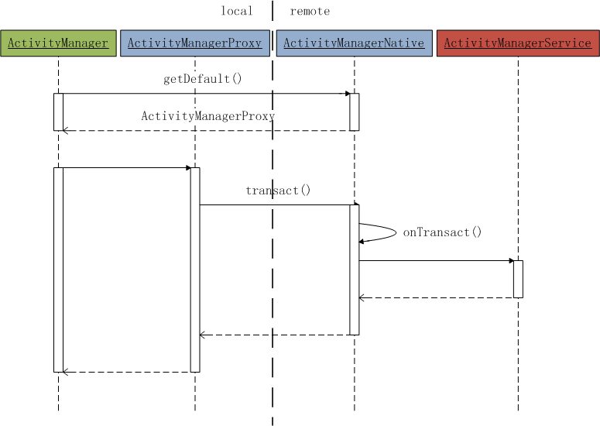
AMS原理简介
框架图：
Notes:
ActivityManager的大多数功能都是通过调用ActivityManagerNative接口来完成的,而ActivityManagerNative继承自Binder类，同时实现了IActivityManager接口，通过代理机制和Binder机制在ActivityManagerService中具体实现ActivatyManagerNative.getDefault()返回的是一个ActivityManagerProxy对象的引用，也就是说，ActivityManager得到了一个本地代理，而在getServices()调用远端代理的mRemote.transact()函数，而这个mRemote就是ActivityManagerNative的Binder接口，根据Binder机制，查看onTransact()方法，其中调用了getServices()函数。而该函数的具体实现是在ActivityManagerService类中，该类是抽象类ActivatyManagerNative的子类。

Slide 6
AMS原理简介
ActivityManagerService简称AMS， 是Android内核的核心功能之一,在系统启动SystemServer时启动此服务。
AMS提供的功能主要包括以下几个方面：
1. 对于Android四大组件（activity、service、broadcast、 content provider）的管理，包括启动，生命周期管理等
2. 进程OOM adj以及LRU weight管理
Notes:
OOM adj :Out Of Memory adjustment
LRU weight:Least Recently Used

Slide 7
AMS原理简介
AMS主要代码位于：
frameworks/base/core/java/android/app/
frameworks/base/services/java/com/android/server/am/
主要目录结构如下：

Slide 8
AMS原理简介
AMS服务启动是在系统启动的init2阶段，由SystemServer启动的Java系统服务之一，启动代码位于frameworks/base/services/java/com/android/server/SystemServer.java中

Slide 9
AMS原理简介
AMS服务在系统启动阶段的主要工作：
调用main方法启动AMS服务
context = ActivityManagerService.main(factoryTest);
调用SetSystemProcess方法
ActivityManagerService.setSystemProcess();
调用installSystemProviders方法
ActivityManagerService.installSystemProviders();
调用SystemReady方法
ActivityManagerService.self().systemReady

Slide 10
AMS原理简介
main方法介绍
启动AThread线程，创建ActivityManagerService
创建完毕后，调用ActivityThread的systemMain方法创建ActivityThread对象
调用ActivityThread对象的getSystemContext方法创建Context对象，初始化ActivityStack
调用AMS的startRunning方法

Slide 11
AMS原理简介
setSystemProcess介绍
注册服务。首先将ActivityManagerService注册到ServiceManager中，其次将几个与系统性能调试相关的服务注册到ServiceManager。
查询并处理ApplicationInfo。首先调用PackageManagerService的接口，查询包名为android的应用程序的ApplicationInfo信息，对应于framework-res.apk。然后以该信息为参数调用ActivityThread上的installSystemApplicationInfo方法。
创建并处理ProcessRecord。调用ActivityManagerService上的newProcessRecordLocked，创建一个ProcessRecord类型的对象，并保存该对象的信息。

Slide 12
AMS原理简介
installSystemProviders介绍
调用generateApplicationProvidersLocked查询Content Provider
调用ActivityThread.installSystemProviders安装Content Provider
generateApplicationProvidersLocked首先从PackageManagerService中查询运行在system进程中且UID为SYSTEM_UID的Content Provider的信息，只有SettingsProvider满足此种条件，第二步installSystemProviders就是安装上述查询出来的SettingsProvider

Slide 13
AMS原理简介
SystemReady介绍
发送处理ACTION_PRE_BOOT_COMPLETED广播
清理提前启动的非persistent进程
读取Settings配置
调用goingCallback的run函数启动SystemUI，执行其他系统服务的systemReady方法，启动软件Watchdog。
启动persistent应用和Home应用，发送ACTION_BOOT_COMPLETED广播。

Slide 14
AMS原理简介 Activity
Activity是什么:
Activity概念
Activity中所有操作都与用户密切相关，是一个负责与用户交互的组件.
Activity与应用进程的关系
Activity是应用进程的入口，一个应用进程可以包含很多个Activity
什么是UI线程
UI线程即主线程

Slide 15
AMS原理简介 Activity
启动Activity的方法主要有以下的几种:
1. startActvity
2. startActivityForResult
Activity启动流程图：
这些方法都是通过Binder机制的Client端，调用Server端的ActivityManagerService的startActivity系列方法，最终启动指定的activity

Slide 16
AMS原理简介 Activity
Activity启动模式有四种：
standard
singleTop
singleTask
singleInstance

Slide 17
AMS原理简介 Broadcast
为什么需要广播
广播是操作系统framework层对观察者模式(observer)最常用的实现方式
一个软件系统常常要求在某一个对象的状态发生变化的时候，某些其它的对象做出相应的改变。做到这一点的设计方案有很多，但是为了使系统能够易于复用，应该选择低耦合度的设计方案。减少对象之间的耦合有利于系统的复用，但是同时设计师需要使这些低耦合度的对象之间能够维持行动的协调一致，保证高度的协作。观察者模式是满足这一要求的各种设计方案中最重要的一种。

Slide 18
AMS原理简介 Broadcast
广播发送的api有：
sendBroadcast
sendOrderBroadcast
sendStickyBroadcast
监听广播的方式有：
动态注册 使用registerReceiver方式
静态注册 在AndroidManifest.xml中定义BroadcastReceiver类并实现

Slide 19
AMS原理简介 Broadcast
广播有哪几种
广播有无序广播、有序广播和粘性广播，其中粘性广播需要有BROADCAST_STICKY权限
广播发送流程图：

Slide 20
AMS原理简介 Service
Service是什么
Service是Android系统的组件之一，和Activity，Broadcast，Conent Provider并称Android四大组件，Service是不可见的，是没有界面的，是在后台运行的，Service一般处理比较耗时以及长时间运行的操作

Slide 21
AMS原理简介 Service
Service的启动有两种方式：
1. startService 主要用于启动一个服务执行后台任务，不进行通信，停止服务使用stopService
2. bindService 该方法启动的服务可以获得该service的状态，停止服务使用unbindService
Service启动流程图：

Slide 22
AMS原理简介 Service
Service的重启机制：
onStartCommand(Intent,int,int)方法,这个方法return一个int值,return 的值有四种:
START_STICKY：如果service进程被kill掉，保留service的状态为开始状态，但不保留递送的intent对象。随后系统会尝试重新创建service，由于服务状态为开始状态，所以创建服务后一定会调用onStartCommand(Intent,int,int)方法。如果在此期间没有任何启动命令被传递到service，那么参数Intent将为null。
START_NOT_STICKY：“非粘性的”。使用这个返回值时，如果在执行完onStartCommand后，服务被异常kill掉，系统不会自动重启该服务。
START_REDELIVER_INTENT：重传Intent。使用这个返回值时，如果在执行完onStartCommand后，服务被异常kill掉，系统会自动重启该服务，并将Intent的值传入。
START_STICKY_COMPATIBILITY：START_STICKY的兼容版本，但不保证服务被kill后一定能重启。

Slide 23
AMS原理简介 Content provider
Android的四种数据存储方式
SharedPreference
一个xml文件，常用于存储较简单的参数设置
SQLite
SQLite是一个轻量级的数据库，支持基本SQL语法，是常被采用的一种数据存储方式
File
文件（I/O）存储方法，常用于存储大数量的数据
Content Provider
Android系统中能实现所有应用程序共享的一种数据存储方式

Slide 24
AMS原理简介 Content provider
Content Provider的设计思路
安全性考虑
独立性考虑
封装性考虑
跨进程考虑

Slide 25
AMS原理简介 Content Provider
Content Provider的发布是在应用进程启动时发布的，具体代码可见ActivityThread.java
AMS负责记录provider的调度端信息，并对其进行管理

Slide 26
AMS原理简介 OOM adj
Android为了提升当用户再次进入应用时的速度，采取了进程活动停止后不结束该进程的策略，将这些进程都保留在内存中，直到系统需要更多的内存为止。AMS为内存管理提供了OOM adj机制。
OOM adj(Out Of Memory adjustment)是内存不足状态的调整级别，系统根据进程运行时占有内存和CPU等情况为每个进程计算一个adj值，该值的取值范围为-17到+15， adj值越大的进程越容易被杀死，可以通过
cat /proc/<pid>/oom_score_adj
命令查看指定进程的OOM adj值，为方便管理，android在框架层定义了13个级别

Slide 27
AMS原理简介 OOM adj
后台隐藏的应用进程，运行于该进程的Activity是不可见的，杀死该进程不会对用户体验有较大的影响，其adj取值为9～15
static int HIDDEN_APP_MAX_ADJ = 15;
static int HIDDEN_APP_MIN_ADJ = 9;
前一个应用程序所在进程adj
static int PREVIOUS_APP_ADJ = 7;

Slide 28
AMS原理简介 OOM adj
运行Home的应用程序进程
static int HOME_APP_ADJ = 6;
不可见，但运行了用户可以感知的组件的应用程序进程，例如说在后台运行的音乐播放器
static int PERCEPTIBLE_APP_ADJ = 2;
运行了可见Activity，但是并不在前台显示的应用程序进程
static int VISIBLE_APP_ADJ = 1;

Slide 29
AMS原理简介 OOM adj
当前前台正在运行的应用程序所在的进程
static int FOREGROUND_APP_ADJ = 0;
系统persistent进程，例如说phone、incallui 等
static final int PERSISTENT_PROC_ADJ = -12;
system进程
static final int SYSTEM_ADJ = -16;

Slide 30
AMS原理简介 OOM adj
Android借鉴了Linux进程管理机制，提供了自己的实现Low Memory Killer。LMK其源码在kernel/drivers/staging/android/lowmemorykiller.c
文件中，其中OOM adj等级由/sys/module/lowmemorykiller/parameters/adj指定，
最小内存阈值由/sys/module/lowmemorykiller/parameters/minfree指定
上述两个取值可以通过下列两个命令获取
cat /sys/module/lowmemorykiller/parameters/adj
cat /sys/module/lowmemorykiller/parameters/minfree

Slide 31
AMS原理简介 OOM adj
LMK机制其选择进程杀死的原则是：
OOM adj越大的进程越容易被杀死
相同adj的进程，占用内存越大的越容易被杀死
未达到最小内存阈值的最大值时，不会选择进程杀死

Slide 32
AMS原理简介 LRU weight
LRU(Least Recently Used)是最近最少使用的意思，LRU weight用于衡量最近最少使用的权重，是Anroid进程管理的核心概念之一。
Android应用进程启动后都会在AMS的成员变量中保存ProcessRecord信息，用于调度应用程序组件。此外，mLruProcess以LRU顺序存储了当前运行的应用程序进程信息，其第一个元素便是最近最少使用的进程对应的ProcessRecord，用于管理应用程序进程。

Slide 33
AMS原理简介 LRU weight
以下三种情况发生时可以更新mLruProcess：
应用程序异常退出：调用handleAppDiedLocked更新mLruProcesses
显式“杀死”指定进程：调用ActivityManagerService显式“杀死”进程时更新
启动和调度应用程序四大组件：调用updateLruProcessLocked更新

Slide 34
AMS原理简介 API
应用可以通过以下api获取进程信息：
getRunningTasks 获取系统正在运行的任务
getRunningAppProcesses 获取系统里正在运行的进程
killBackgroundProcesses (String packageName)立即杀 掉给定包名的进程，释放进程占用的资源(内存等)
getMemoryInfo (MemoryInfo outInfo) 获取系统可用内存信息，数据封装在outInfo对象上
getProcessMemoryInfo(int[] pids) 获取每个进程ID(集合)占用的内存大小(集合), pid和MemoryInfo是一一对应的
getRunningServices获取系统正在运行的服务的信息

Slide 35
主要内容
ActivityManagerService原理简介
常见问题分析
典型案例解析
. 35

Slide 36
常见问题分析
AMS中常见问题有以下几种：
1. 低内存问题
2. 性能问题
3. Activity跳转问题
4. 广播接收慢问题

Slide 37
常见问题分析
低内存问题：
1. 查看kernel.log中关键字 send sigkill / lowmemorykiller
2. 在上述搜索结果中通过应用进程名进行搜索查看，注意kernel.log中进程名打印为截取后面15位
性能问题：
需仔细对比分析event.log、system.log以及main.log中具体耗时点以及当前系统状态

Slide 38
常见问题分析
Activity跳转问题：
使用adb shell dumpsys activity 打印当前系统activity stack信息来了解具体的跳转
广播接收慢问题:
广播发送时静态注册的广播发送为有序方式，需等待前一个处理完成后才会发送后一个广播，所以会出现后一个接收慢的问题
广播接收需打开ActivityManagerService.java中DEBUG_BROADCAST宏具体分析广播发送流程

Slide 39
常见问题分析
几个常见的调试命令：
cat /proc/meminfo
adb shell ps
cat /proc/<pid>/oom_score_adj
kill -3 <pid>
dumpsys activity
procrank
top

Slide 40
常见问题分析
常见am log ：
关键字 | 解析
am_resume_activity | AMS调度应用进程开始onResume
am_on_resume_called | Activity onResume调度完成
am_pause_activity | AMS调度应用进程开始onPause
am_on_pause_called | Activity onPause调度完成
am_create_activity | AMS创建activity record记录
am_proc_start | AMS启动进程

Slide 41
常见问题分析
常见activity record销毁原因：
关键字 | 原因
crashed | 应用发生crash
force-stop | 应用调度停止等
clear | FLAG_ACTIVITY_CLEAR_TOP LAUNCH_SINGLE_TASK
app-request | 应用调度finish
proc died without state saved | 应用进程died
reset | FLAG_ACTIVITY_CLEAR_WHEN_TASK_RESET FLAG_FINISH_ON_TASK_LAUNCH

Slide 42
常见问题分析
解决问题最重要的是对代码的熟悉,所以还需要熟悉相关的AMS的代码才是分析问题最重要的关键

Slide 43
主要内容
ActivityManagerService原理简介
常见问题分析
典型案例解析
. 43

Slide 44
典型案例分析
案例一：
低内存杀死进程一

Slide 45
典型案例分析
案例二：
低内存杀死进程二

Slide 46
典型案例分析
案例三：
Activity切换task异常问题

Slide 47


